Slide 1
PATOLOGI SISTEM INDERA KHUSUS MATA I
Dr. KARTIKA LILISANTOSA

Slide 2
ICD 10 Diseases of the eye and adnexa
H00-H06 Disorders of eyeld, lacrimal system and orbit
H10-H13 Disorders of conjunctiva
H15-H22 Disorders of sclera, cornea, iris and ciliary body
H25-H28 Disorders of lens
H30-H36 Disorders of choroid and retina
H40-H42 Glaucoma
H43-H45 Disorders of vitreous body and globe
H46-H48 Disorders of optic nerve and visual pathways
H49-H52 Disordes of ocular muscles, binocular movement, accomodation and refraction
H53-H54 Visual disturbances and Blindness
H55-H59 Other disorders of eye and adnexa

Slide 3
ANATOMI

Slide 4
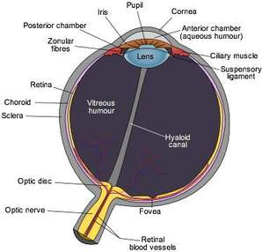
ANATOMI

Slide 7
H00-H06 Disorders of eyeld, lacrimal system and orbit
H00 Hordeolum and chalazion
H01. 0 Blepharitis
H02 Other disorders of eyelid
H02.0 Entropion and trichiasis of eyelid
H02.1 Ectropion of eyelid
H02.2 Lagophthalmus
H03.0 Parasitic infestation of eyelid (demodex)
H04 Disorders of lacrimal system
H04.1 Dry eye syndrome
H04.3 Dacryocystitis
H05.Disorders of orbit
H05.0 Acute inflammation of orbit (Orbital Cellulitis)

Slide 8
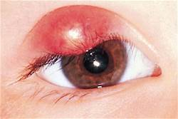
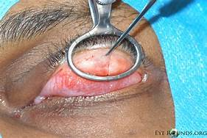
H00 Hordeolum and chalazion
Hordeolum : peradangan supuratif kelenjar kelopak mata
Infeksi staphylococcus
Sering hordeolum ini membentuk abses dan pecah dengan sendirinya
Terbagi atas hordeolum internum (infeksi kelenjar Zeiss dan Moll), dan hordeolum eksternum (Infeksi kelenjar Meibom)
Gejala : bengkak pada kelopak atas atau bawah, sakit, merah, lunak, keropeng pada tepi kelopak, rasa panas, gatal, rasa silau, mata berair, berkedip tidak enak, rasa kelilipan,
Terapi: kompres hangat, antibiotik lokal, insisi dan kuretase

Slide 9
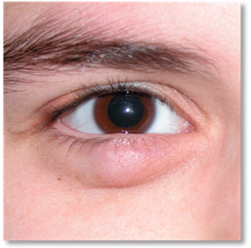
Kalazion : peradangan granulomatous kelenjar meibom yang tersumbat
Gejala: benjolan pada kelopak, tidak nyeri tekan, tidak hiperemi, pseudoptosis
Terapi: kompres hangat, insis dan kuretage
Jika berulang sebaiknya dilakukan biopsi dan pemeriksaan histopatologik

Slide 10
H01. 0 Blepharitis
Blepharitis : Inflamasi pada kelopak mata
Tipe Blepharitis
Staphylococcal : bacterial infection in the anterior margin
Gejala: gatal, sensasi benda asing, crusting terutama saat bangun
Meibomian Gland Dysfunction: obstruksi kelenjar meibomian
Seborrhoic: inflamasi di anterior margin dengan gejala berminyak pada kelopak mata, alis dan kepala, mata merah kronik, sensasi benda asing
Terapi : eyelid hygiene, topikal antibiotik

Slide 11
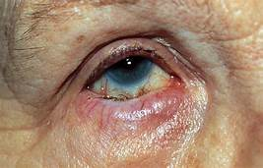
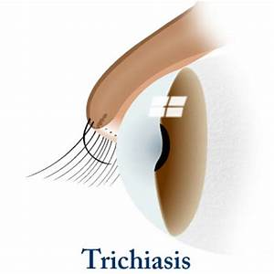
H02 Other disorders of eyelid
H02.0 Entropion and trichiasis of eyelid
Entropion : suatu keadaan melipatnya kelopak mata bagian tepi ke arah dalam
Penyebab: jaringan parut, mekanik, atau spasme otot orbikular, senilitas
Terapi : operasii
Trikiasis : bulu mata mengarah pada bola mata yang akan menggosok kornea atau konjungtiva
Terapi : epilasi (mencabut bulu mata), elektrolisis

Slide 12
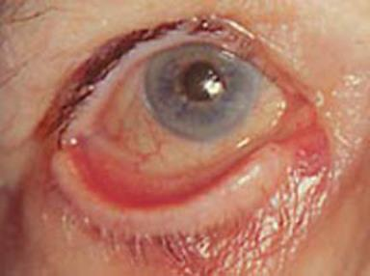
H02 Other disorders of eyelid
H02.1 Ectropion of eyelid
Suatu keadaan melipatnya kelopak mata bagian tepi ke arah luar sehingga bagian dalam kelopak mata atau konjungtiva tarsal berhubung langsung dengan dunia luar
Penyebab: kongenital, paralitik, spasme, senil, mekanik dan sikatrik
Terapi : operasi

Slide 13
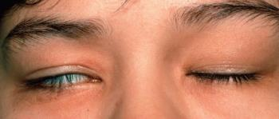
H02 Other disorders of eyelid
H02.2 Lagophthalmus
Suatu keadaan dimana kelopak mata tidak dapat menutup bola mata dengan sempurna
Kelainan ini mengakibatkan trauma konjungtiva dan kornea sehingga menjadi kering dan mudah terinfeksi
Penyebab: sikatrik, paralisis orbikularis okuli, eksoftalmus goiter, tumor retrobulbar

Slide 14
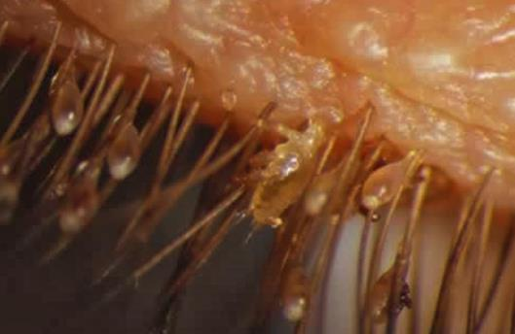
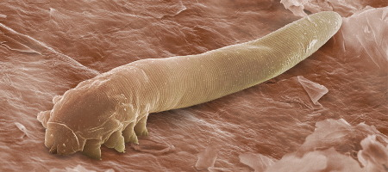
H03.0 Parasitic infestation of eyelid (demodex)
Demodex : infeksi parasit tungau tampak sebagay pembungkus waxy pada pangkal bulu mata
Terapi : pengolesan tea tree oil yang terdilusi

Slide 15
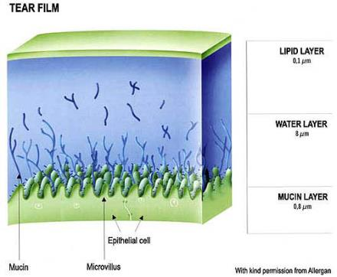
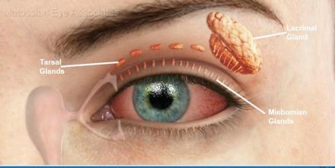
H04.1 Dry eye syndrome
Dry Eye Syndrome : adalah penyakit multifaktorial pada air mata dan permukaan okular yang memberikan gejala tidak nyaman, gangguan penglihatan dan instabilitas tear-film yang berpotensi merusak permukaan okular

Slide 17
Terapi : Artificial tears, ointment, topical anti-inflammatory (cyclosporine A 0.005%), Operasi tarsorraphy

Slide 18
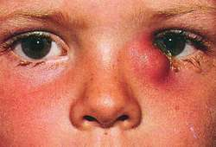
H04.3 Dacryocystitis
Peradangan sakus lakrimal
faktor resiko : obstruksi duktus nasolakrimal, polip hidung,
Dapat akut atau kronik
Kuman : stafphylococcus, pneumococcus, streptococcus, Neisseria catarrhalis, dan pseudomonas
Jika kronik, umumnya infeksi oleh pneumococcus, tuberkulosis, lepra, trakoma atau infeksi jamur
Gejala: Akut : epifora, sakit yang hebat di daerah kantung air mata dan demam, nyeri tekan, sekret mukopurulen yang akan memeancar bila kantung air mata ditekan
Gejala kronik: tidak terdapat nyeri, tanda radang yang ringan, epifora, bila kantung mata ditekan keluar sekret
Terapi: massage, kompres hangat, antibiotik tetes mata, jika menjadi abses dilakukan insisi

Slide 19
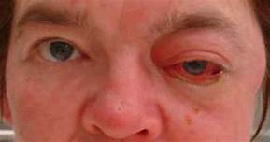
H05.0 Acute inflammation of orbit (Orbital Cellulitis)
Peradangan supuratif jaringan ikat jarang intraorbita (di belakang septum orbita)
Faktor resiko: sinusitis, trauma, sepsis (hematogen)
Kuman: Pneumococcus, streptococcus atau staphylococcus
Gejala: demam, mata merah, kelopak edema, kemotik, proptosis, eksoftalmus diplopia, sakit terutama bila digerakkan, tajam penglihatan menurun jika komplikasi neuritis retrobulbar
Terapi: antibiotik sistemik dosis tinggi
Komplikasi : neuritis retrobulbar, buta, meningitis, trombosis sinus kavernosus

Slide 20
H10. Conjunctivitis
Konjungtivitis merupakan radang konjungtiva atau radang selaput lendir yang menutupi belakang kelopak dan bola mata
Penyebab
Bakteri
Klamidia
Virus
Alergi
Toksik
Gejala: hiperemi konjungtiva bulbi, lakrimasi, eksudat dengan sekret yang lebih nyata di pagi hari, pseudoptosis akibat kelopak mata yang bengkak, membran, pseudomembran, perasaan benda asing di mata, adenopati aurikular
Visus norma, bilik mata dan pupil dalam bentuk normal

Slide 21
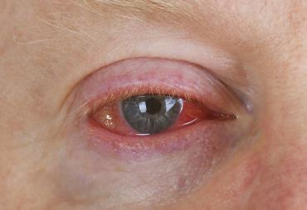
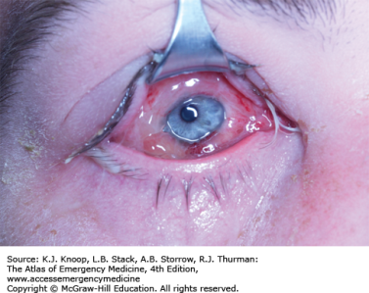
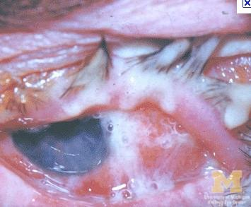
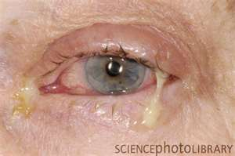
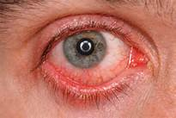
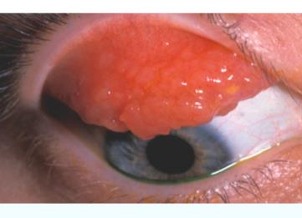

Slide 22
Gejala Subyektif | Glaukoma akut | Uveitis akut | Keratitis | Konjungtivitis
 |  |  |  | Bakteri | Virus | Alergi
Visus | +++ | +/ ++ | +++ | - | - | -
Rasa nyeri | ++/ +++ | ++ | ++ | - | - | -
Fotofobia | + | +++ | +++ | - | - | -
Halo | ++ | - | - | - | - | -
Eksudat | - | - | - / +++ | +++ | ++ | +
Gatal | - | - | - | - | - | ++
Demam | - | - | - | - | - / ++ | -

Slide 23
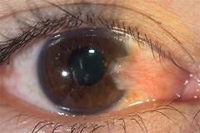
H.11 Pterygium
Perumbuhan fibrovaskular konjungtiva dan bersifat invasif
Degeneratif
Umumnya terletak pada celah kelopak bagian nasal ataupun temporal konjungtiva yang meluas ke kornea berbentuk segitiga dengan puncak di bagian sentral
Penyebab: iritasi kronis debu, cahaya sinar matahari dan udara yang panas
Gejala: mata iritatif, merah, dapat menimbulkan astigmat
Terapi: konservatif, akan dilakukan pembedahan jika terjadi gangguan penglihatan

Slide 24
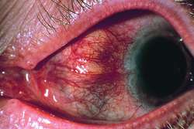
H15.0 Scleritis
Peradangan pada sklera
Etiologi : umumnya kelaiinan atau penyakit sistemik seperti: SLE , pasca herpes, sifilis, gout, tuberkulosis, bakteri
Umumnya bilateral, wanita> pria, usia 50-60 tahun
Gejala: perasaan sakit yang berat yang dapat menyebar ke dahi, alis, dan dagu yang kadang-kadang membangunkan sewaktu tidur. Mata merah berair, fotofobia, penglihatan menurun. Tidak ada kotoran mata, terlihat benjolan berwarna sedikit lebih biru
Tes Fenilefrin: pembuluh darah besar yang tidak kembali putih dengan pemberian topikal fenilefrin
Terapi : antiinflamasi steroid ataupun non-steroid

Slide 25
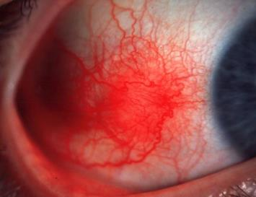
H15.1 Episcleritis
Reaksi radang jaringan ikat vaskular yang terletak antara konjungtiva dan permukaan sklera
Penyebabnya: idiopatik
Faktor resiko: penyakit sistemik seperti tuberkulosis, reumatoid artritis, SLE
Umumnya unilateral, perempuan usia pertengahan
Gejala: mata merah tanpa kotoran mata,, mata merah satu sektor yang disebabkan melebarnya pembuluh darah di bawah konjungtiva, terasa kering, rasa sakit yang ringan
Terapi: anti-inflamasi kortikosteroid ataupun nonkortikosteroid topikal

Slide 26
H.16 Keratitis
Peradangan kornea
Penyebab:
Virus
Bakteri
Jamur
Protozoa

Slide 27
Keratitis pada umumnya didahului:
Defisiensi vitamin A
Reaksi konjungtivitis menahun
Trauma dan kerusakan epitel
Lensa kontak
Daya imunitas yang kurang
Musim panas dan lembab
Pemakaian kortikosteroid
Herpes genitall
Gejala: sakit ringan sampai berat, silau, mata berair dan kotor, lesi dikornea disertai penglihatan berkurang

Slide 28
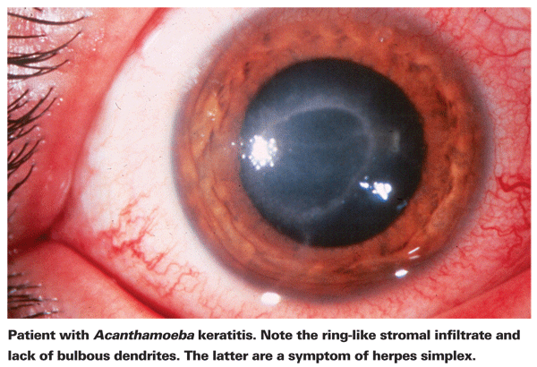
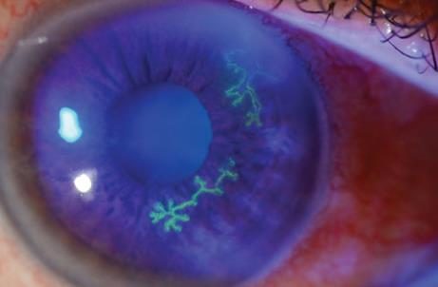

Slide 29
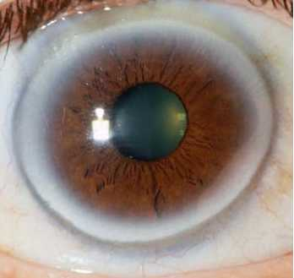
H18.4 Corneal degeneration
Arcus senilis
Ipenyakit degeneratif tetapi dapat sebagai indikasi hyperlipoproteinemia (LDL) dengan peningkatan serum kolesterol
Deposition of lipid in the peripheral cornea stroma
60% pada usia 50-60 dan 100% pada usia 80 tahun
Gejala: tampak keruh keputihan dengan batas tegas pada pinggirannya

Slide 30
H18.4 Corneal degeneration
Band Keratopathy
Degenerasi pada superfisial kornea yang mengenai lapisan Bowman
Penyebab: penyakit okular kronik seperti uveitis, phthisis bulbi, hypercalcemia (due to hyperparathyroidism), hereditay, peningkatan level serum phosporus pada CKD, kronik terpapar merkuri
Pemasangan silicone oil pada pasien aphakic
Terapi : Kelasi dengan EDTA 0.5-0.15%

Slide 31
H.18.6 Keratoconus
Kornea bagian sentral atau parasentral secara progresif menipis dan menonjol seperti bentuk dari konus
6%-8% riwyat keluarga + resiko fakto lingkungan (menggosok tangan pada mata, inflamasi, hard contact lens dan oxidative stress
Bilaterall , high astigmatism, fibrilasi pada Bowman layer, yang menyebabkan pecah
Pemeriksaan tambahan

Slide 32
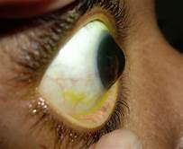

Slide 33
THANK YOU

